Slide 2
NỘI DUNG
I. Cấu trúc của sách và của bài học
II. Một số giải pháp sư phạm
III. Dạy đọc
IV. Dạy viết
V. Dạy nghe và nói
VI. Dạy tự đánh giá
VII. Đồ dùng học tập
‹#›

Slide 3
NỘI DUNG
I. Cấu trúc của sách và của bài học
II. Một số giải pháp sư phạm
III. Dạy đọc
IV. Dạy viết
V. Dạy nghe và nói
VI. Dạy tự đánh giá
VII. Đồ dùng học tập
‹#›

Slide 4
I. CẤU TRÚC SÁCH, CẤU TRÚC BÀI
1
2. Cấu trúc của sách
1.1. Sắp xếp các bài học theo 5 chủ đề
– Em là búp măng non (Thiếu nhi)
– Em đi học (Nhà trường)
– Em ở nhà (Gia đình)
– Em yêu thiên nhiên (Thiên nhiên)
– Em yêu Tổ quốc Việt Nam (Tổ quốc)
‹#›

Slide 5
I. CẤU TRÚC CỦA SÁCH VÀ CỦA BÀI HỌC
1.2. Các bài học trong sách
– Bài học chính: 31
– Mỗi bài - 1 chủ điểm nhỏ. VD:
+ Bài 3: Bạn bè của em
+ Bài 4: Em yêu bạn bè
– 2 bài - 1 chủ điểm lớn. VD: Bạn bè
– Bài ôn tập giữa, cuối HK: 4
– Thời lượng học: 1 bài/1 tuần
‹#›

Slide 6
I. CẤU TRÚC CỦA SÁCH VÀ CỦA BÀI HỌC
2
2. Cấu trúc của bài học
Sắp xếp nội dung bài học theo HĐ rèn luyện KN
– Bài đọc 1 (thơ): 2 tiết
– Bài viết 1 (chính tả, tập viết): 2 tiết
– Bài đọc 2 (văn xuôi): 2 tiết
– Bài viết 2 (tập làm văn): 1 tiết
– Luyện nói và nghe: 1 tiết
– Tự đọc sách báo / Góc sáng tạo: 2 tiết/1,5 tiết
– Tự đánh giá (2 tuần 1 lần): 0,5 tiết
‹#›

Slide 7
II. MỘT SỐ GIẢI PHÁP SƯ PHẠM
1
2. Áp dụng phương pháp tổ chức hoạt động
1.1. Mục tiêu: hình thành NL, PC cho HS
KIẾN THỨC
KĨ NĂNG
THÁI ĐỘ
HOẠT ĐỘNG CỦA CHỦ THỂ
NL HIỂU
NL LÀM
NĂNG LỰC ỨNG XỬ
‹#›

Slide 8
II. MỘT SỐ GIẢI PHÁP SƯ PHẠM
1.2. Cách làm
– Mỗi bài học, tiết học là một kịch bản hoạt động
– Hoạt động của GV:
+ Giao nhiệm vụ cho HS
+ Tổ chức cho HS thực hiện nhiệm vụ
+ Tổ chức cho HS báo cáo kết quả thực hiện
– Hoạt động của HS:
+ Khởi động
+ Khám phá
+ Luyện tập
+ Vận dụng
‹#›

Slide 9
II. MỘT SỐ GIẢI PHÁP SƯ PHẠM
2
2. Tính vừa sức
2.1. Không dạy lí thuyết
– Chưa tổ chức học Luyện từ và câu
– Các kiến thức, kĩ năng được hình thành, phát triển thông qua hoạt động, trò chơi
2.2. Chuẩn bị nền móng cho lớp trên
– Dạy dùng từ, đặt câu thông qua các câu hỏi
– Sơ đồ hóa để dễ vận dụng, VD:
+ Ai là gì? (Câu có vị ngữ là danh từ)
+ Ai làm gì? (Câu có vị ngữ là động từ)
+ Ai thế nào? (Câu có vị ngữ là tính từ)
‹#›

Slide 10
III. DẠY ĐỌC
3
Cách dạy bài đọc
3.5. Hoạt động tổng kết
– GV tổ chức cho HS đọc lại toàn bài bằng nhiều biện pháp dạy học khác nhau (ô cửa bí mật, hái hoa, bắt thăm,...).
– GV nhận xét về 2 tiết học, dặn dò những điều cần thiết.
‹#›

Slide 30
III. DẠY ĐỌC
4
Cách tổ chức HĐ tự đọc sách báo
4.1. Giao nhiệm vụ
– Mời 1, 2 HS đọc nhiệm vụ nêu trong SGK
– Kiểm tra sự chuẩn bị của cả lớp. Nhắc HS quên sách có thể đọc bài M trong SGK.
4.2. Tổ chức thực hiện nhiệm vụ
– Tạo không khí yên tĩnh để HS tự đọc, ghi chép (tiết 1).
– Theo dõi, giúp đỡ HS, giải quyết tình huống sư phạm.
‹#›

Slide 31
III. DẠY ĐỌC
4
Cách tổ chức HĐ tự đọc sách báo
4.3. Tổ chức báo cáo kết quả
– HS kể/đọc lại cho bạn cùng nhóm nghe một phần hoặc toàn bộ văn bản đã đọc và những điều đã ghi chép (nếu có).
– HS kể/đọc lại cho cả lớp nghe nghe một phần hoặc toàn bộ văn bản đã đọc và những điều đã ghi chép (nếu có).
‹#›

Slide 32
IV. DẠY VIẾT
1
Bài viết 1
– Chính tả đoạn, bài (tập chép, nghe - viết)
– Chính tả âm, vần (CT quy tắc, CT phương ngữ)
– Tập viết (chữ viết hoa)
Bài viết 2: viết câu (các kiểu câu, các nghi thức lời nói), viết đoạn văn ngắn (kể chuyện, tả đồ vật)
Góc sáng tạo: các bài tập viết, vẽ, hoạt động nhằm khơi gợi ở học sinh ý tưởng sáng tạo và hướng dẫn các em vận dụng những điều đã học vào đời sống.
2
3
‹#›

Slide 33
IV. DẠY VIẾT
4
Cách tổ chức HĐ Góc sáng tạo (xem: Giáo án TK)
4.1. Giao nhiệm vụ
– Mời 1, 2 HS đọc nhiệm vụ nêu trong SGK.
– Mời 1, 2 HS làm mẫu, nếu cần.
4.2. Tổ chức thực hiện nhiệm vụ
– HS tự thực hiện nhiệm vụ (viết, vẽ, hoạt động theo hướng dẫn trong SGK; GV không làm thay).
– GV theo dõi, giúp đỡ HS, giải quyết tình huống sư phạm
4.3. Tổ chức báo cáo kết quả
Trưng bày, giới thiệu, bình chọn sản phẩm ở tổ/lớp.
‹#›

Slide 34
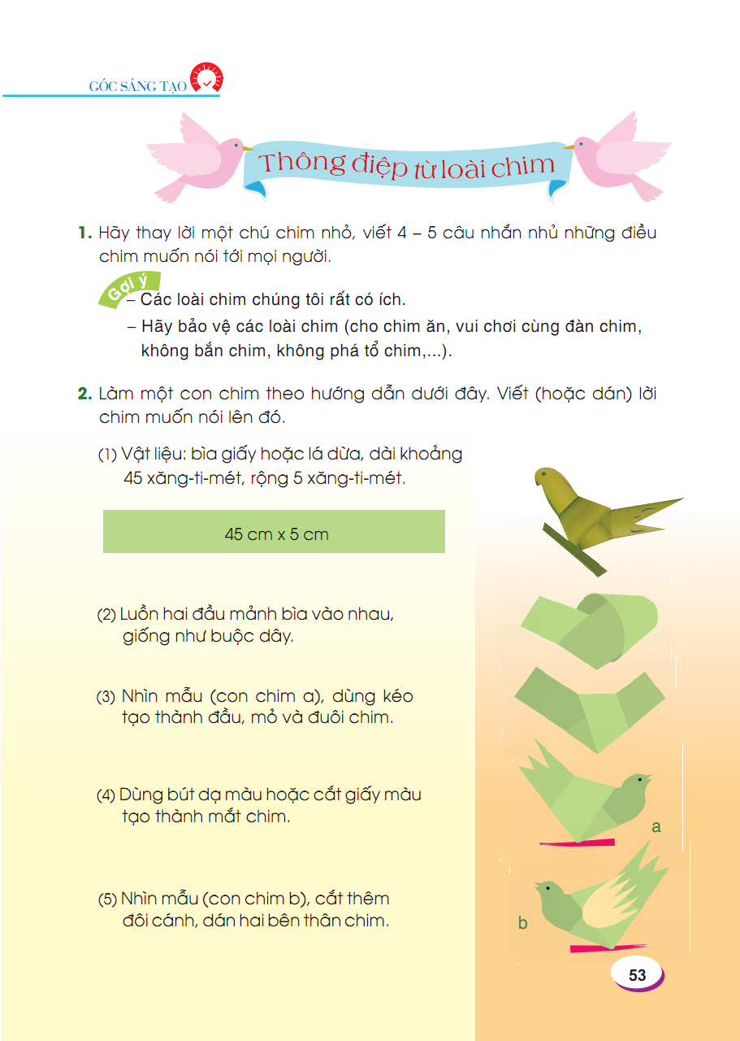
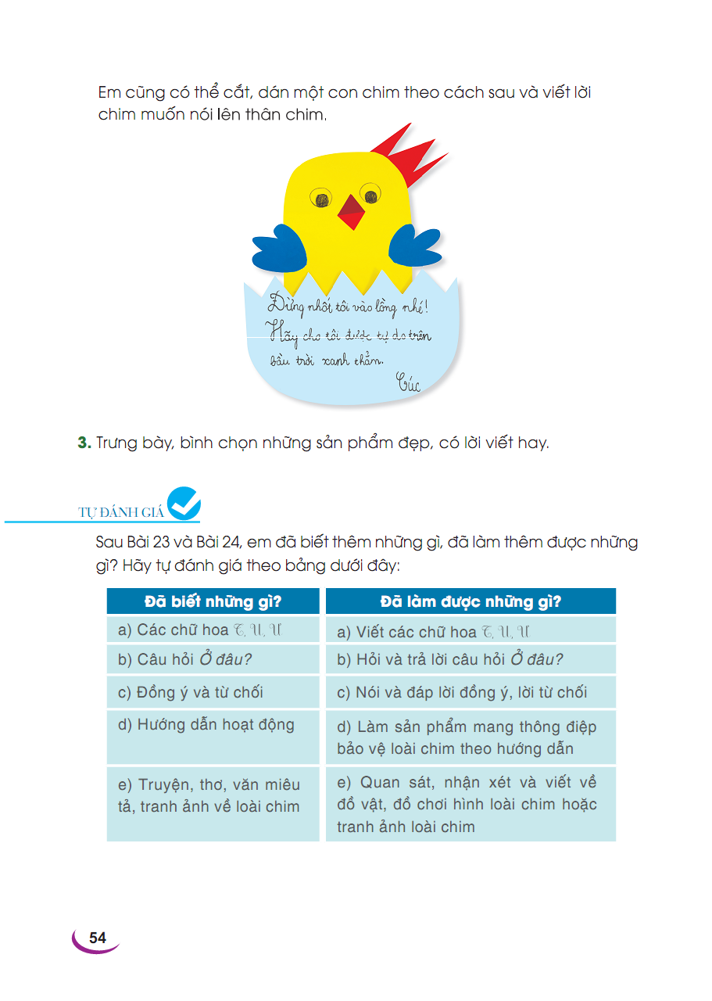
‹#›

Slide 35
V. DẠY NGHE VÀ NÓI
1
Kể chuyện đã học (dựa vào tranh và gợi ý)
Kể chuyện được nghe thầy cô kể (dựa vào tranh và gợi ý)
Kể chuyện được chứng kiến, tham gia (dựa vào gợi ý)
Nghe, nêu lại nội dung chính của một bài hát, một bản tin thời tiết đơn giản (dựa vào gợi ý)
Quan sát đồ vật, tranh ảnh và trao đổi về kết quả quan sát (dựa vào gợi ý)
2
3
4
5
‹#›

Slide 36
V. DẠY NÓI VÀ NGHE
6
Cách dạy (trừ dạy kể chuyện, GV đã quen)
6.1. Giao nhiệm vụ cho HS
– GV mời 1, 2 HS đọc BT và gợi ý
– GV mời 1, 2 HS làm mẫu, nếu cần
6.2. Tổ chức cho HS thực hiện nhiệm vụ
– HS làm việc độc lập/nhóm để thực hiện nhiệm vụ
– GV theo dõi, hướng dẫn HS thực hiện nhiệm vụ
6.3. Tổ chức cho HS báo cáo kết quả
‹#›

Slide 37
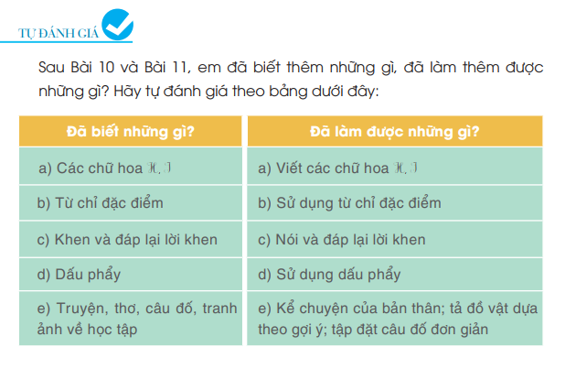
VI. DẠY TỰ ĐÁNH GIÁ
‹#›

Slide 38
VI. DẠY TỰ ĐÁNH GIÁ
Cách dạy (xem: Giáo án Tự đánh giá sau Bài 23, 24)
1. Giao nhiệm vụ cho HS
– GV mời 1, 2 HS đọc bảng tổng kết và làm mẫu.
– Bảng tổng kết gồm 2 cột; nội dung 2 cột có quan hệ với nhau theo từng cặp. Khi đọc, cần đọc lần lượt từ dòng a ở cột trái (Đã biết những gì?) sang dòng a ở cột phải (Đã làm được những gì?); tiếp đến, đọc các dòng khác theo cách tương tự.
– Việc này chỉ cần thực hiện ở 2, 3 lần tự đánh giá đầu tiên; khi HS đã quen thì để tự các em đọc và đánh dấu.
‹#›

Slide 39
VI. DẠY TỰ ĐÁNH GIÁ
2. Tổ chức cho HS thực hiện nhiệm vụ
– HS đánh dấu + / - (hoặc dấu ✔) vào các dòng thích hợp trong bảng tự đánh giá ở Vở bài tập (hoặc phiếu học tập).
– GV theo dõi, hướng dẫn đánh dấu.
3. Tổ chức cho HS báo cáo kết quả thực hiện nhiệm vụ
– HS mở trang vở BT đã đánh dấu lên mặt bàn.
– GV dùng máy chiếu qua đầu (overhead) chiếu kết quả làm bài của 1, 2 HS.
‹#›

Slide 40
VII. ĐỒ DÙNG DẠY VÀ HỌC
1
Phiên bản điện tử (kèm theo SGK giấy)
1.1. Phiên bản điện tử là gì?
Thể hiện trang sách bằng hình ảnh 3D
Chuyển các bài tập thành BT tương tác
Lưu vết hoạt động sử dụng phiên bản điện tử
1.2. Truy cập, sử dụng phiên bản điện tử
Sách bổ trợ (nên có)
2.1. Sách giáo viên Tiếng Việt 2
2.2. Vở bài tập Tiếng Việt 2
2.3. Vở Luyện viết 2 (bằng giấy phủ keo chống nhoè)
2
‹#›

Slide 41
VII. ĐỒ DÙNG DẠY VÀ HỌC
3
Sách tham khảo (tùy chọn)
3.1. Truyện đọc lớp 2
3.2. Bộ phiếu Ôn luyện cuối tuần TV 2
3.3. Vở thực hành TV 2
3.4. Em luyện viết đúng, viết đẹp lớp 2
‹#›

Slide 42
VII. ĐỒ DÙNG DẠY VÀ HỌC
Quý Thầy Cô có thể trao đổi kinh nghiệm dạy họcvà nhận mọi giải đáp về SGK Tiếng Việt (bộ sách Cánh Diều) khi tham gia facebook
NHÓM GIÁO VIÊN CÁNH DIỀU – TIỂU HỌC
‹#›

